Slide 1
Patientrapport 2022

Slide 2
Patientrapport 2022
Annat upplägg och omfång än övriga rapporter
Alfabetisk ordning och enhetlighet i benämning av deltagande enheter (sjukhus)
Deltagande enheter är inte indelade i Grupp 1-3
Klarspråk och förklaringar
Följer registrets grafiska profil
Svenskt Register för Rehabiliteringsmedicin

Slide 3
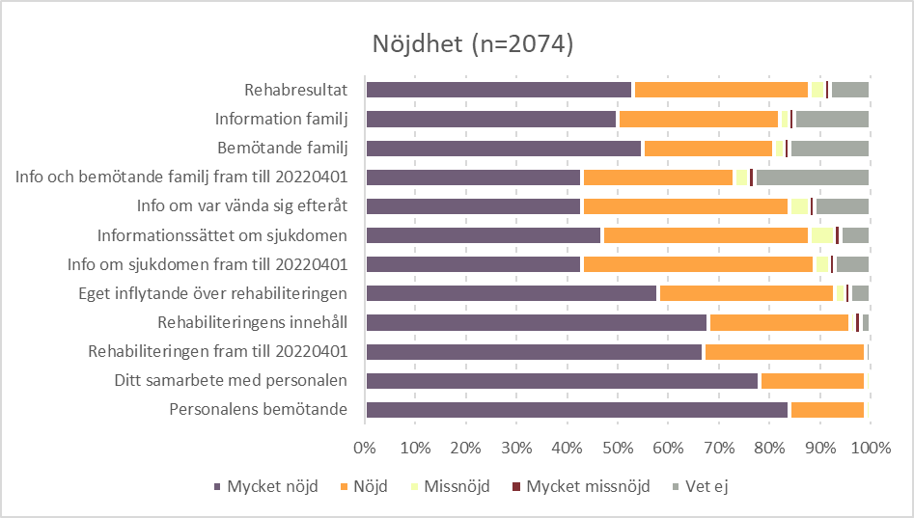
Patientrapport 2022
Fokus på det som är av intresse ur ett patientperspektiv
Diagnoser och deltagande enheter
Kvalitetsmål
Väntetider
Patientnöjdhet
Livstillfredsställelse (LiSat-11)
Utskriven till
Svenskt Register för Rehabiliteringsmedicin

Slide 4
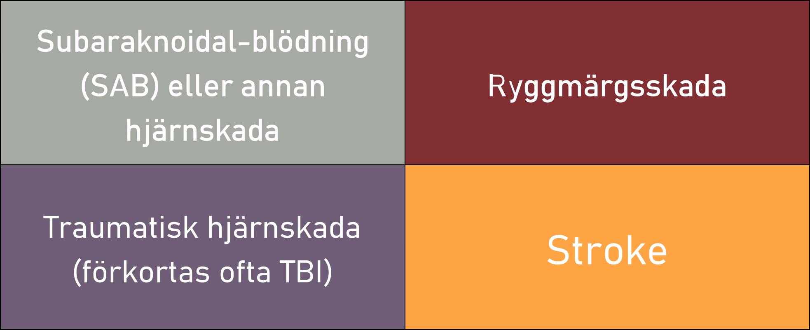
Patientrapport 2022
Utförligare information om de fyra stora patientgrupperna
Medelvårdtid
Självständighet i dagliga aktiviteter (ADL)
Livstillfredställelse (LiSat-11) för patientgruppen
Svenskt Register för Rehabiliteringsmedicin

